Slide 1


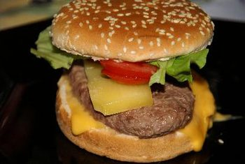
আজকের পাঠে সবাইকে স্বাগত জানাচ্ছি।

Slide 2

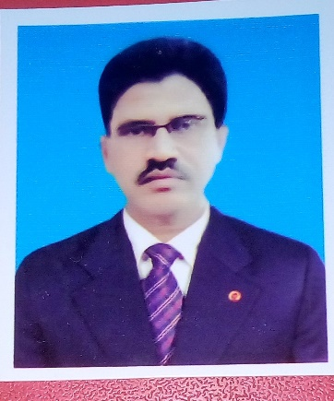

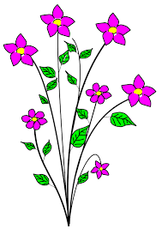
শিক্ষক পরিচিতি
পাঠ পরিচিতি
মোঃ সাইফুল ইসলাম
প্রধান শিক্ষক,
কুকরারাই সরকারি প্রাথমিক বিদ্যালয়,
বাজিতপুর, কিশোরগঞ্জ।
মোবাইল ০১৭১৮৭৭৯৮৭০
ইমেইলঃ si658611@gmail.com
শ্রেণি-পঞ্চম,
বিষয়-প্রাথমিক বিজ্ঞান,
অধ্যায়- ৬ (জীবনের জন্য খাদ্য),
পাঠের শিরোনাম- যে সকল খাদ্য কম খাওয়া উচিত,
সময়ঃ ৪০ মিনিট।

Slide 3
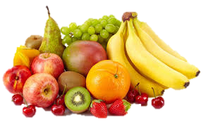
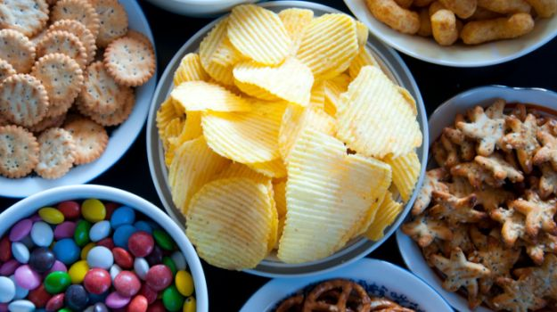
কোন খাদ্য গুলো বেশি খাওয়া উচিত?
চিত্রে কী কী দেখা যাচ্ছে?
ফলগুলো
চিপস, বিস্কুট বেশি খাওয়া উচিত নয় কেন?
কারণ এগুলো ক্ষতিকর।
বিভিন্ন প্রকার ফল
চিপস, বিস্কুট ইত্যাদি

Slide 4
আজকের পাঠ
যে সকল খাদ্য কম খাওয়া উচিত

Slide 5
শিখনফল
8.3.1 কৃত্রিম রং ব্যবহার করা খাদ্যের নাম বলতে পারবে;
৮.৩.২ যেসব খাদ্যে রাসায়নিক দ্রব্য মেশানো হয় তাদের নাম বলতে পারবে;
৮.৩.৩ জাঙ্কফুড দেহের জন্য ক্ষতিকর তা বলতে পারবে।

Slide 6
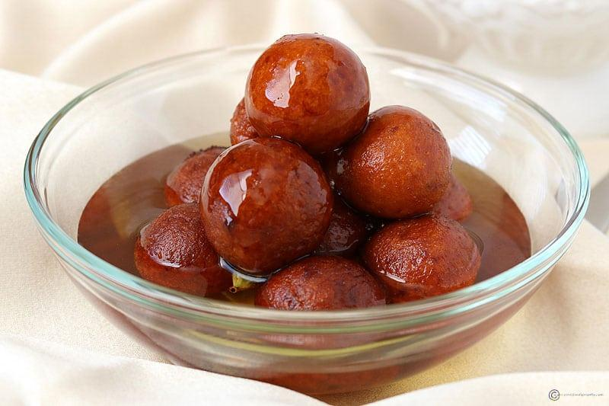
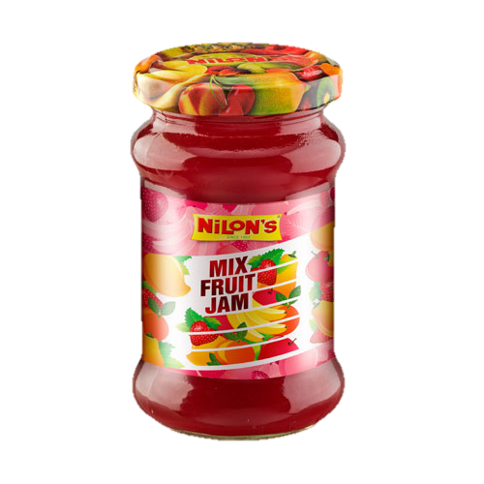
এগুলো বেশি খাওয়া উচিত নয় কারণ এগুলোতে কৃত্রিম রং মেশানো থাকে।
চিত্রে কী কী দেখা যাছে?
মিষ্টি
জেলি

Slide 7
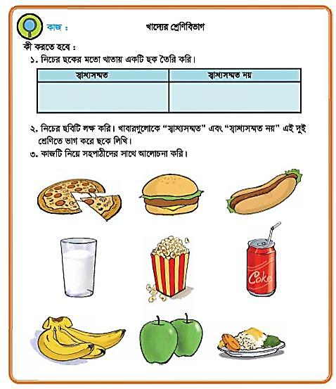
দলগত কাজ

Slide 8
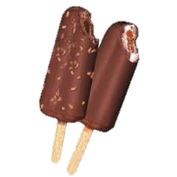
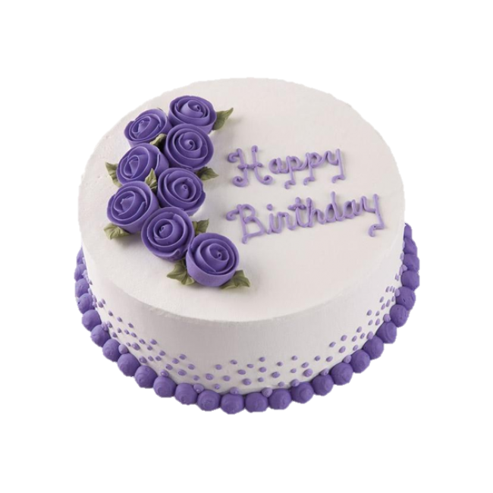
এগুলো বেশি খাওয়া উচিত নয় কারণ এগুলোতে কৃত্রিম রং মেশানো থাকে।
চিত্রে কী কী দেখা যাছে?
আইসক্রিম
কেক

Slide 9
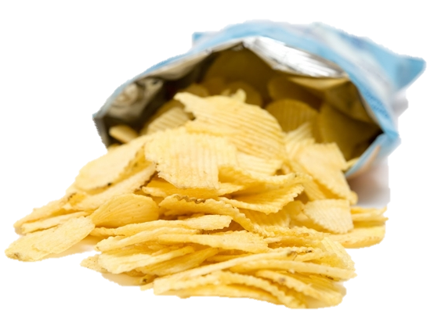
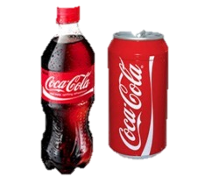
এগুলো বেশি খাওয়া উচিত নয় কারণ এগুলোতে কৃত্রিম রং ও ক্ষতিকর
রাসায়নিক পদার্থ মেশানো থাকে।
চিত্রে কী কী দেখা যাছে?
চিপস
কোমল পানীয়
Md-Saiful islam ht 01718779870

Slide 10
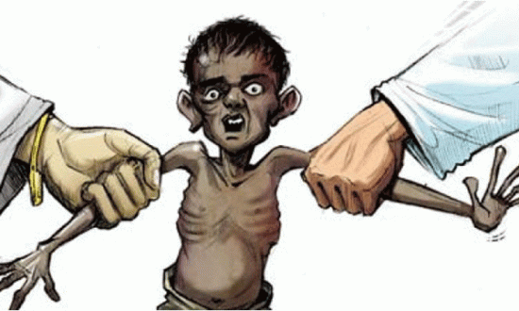
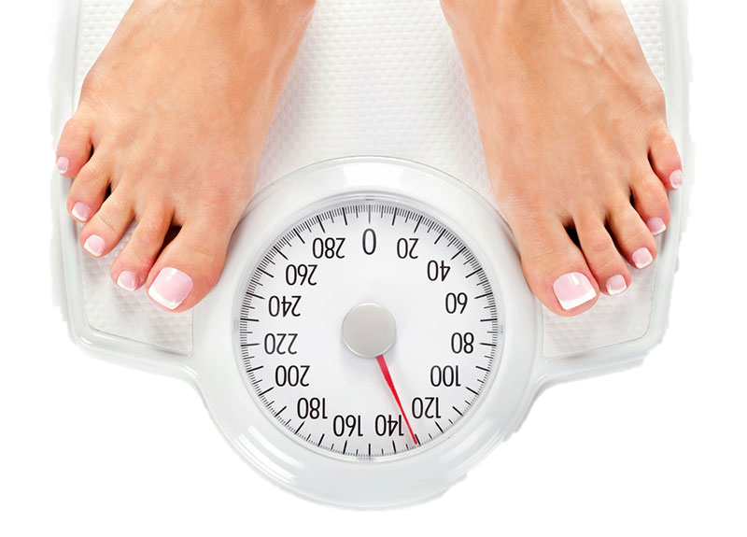
জাঙ্কফুড বা কৃত্রিম রং ও রাসায়নিক পদার্থ মেশানো খাদ্য খেলে এগুলো হয়।
চিত্রে কী কী দেখা যাছে?
পুষ্টিহীনতা
ওজন বৃদ্ধি

Slide 11
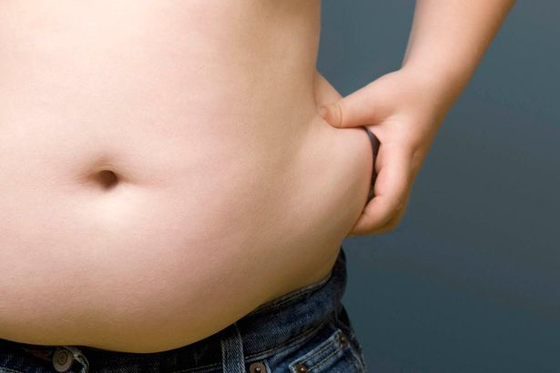
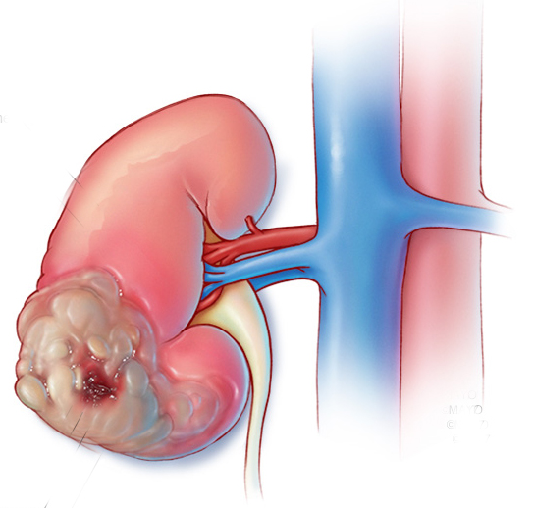
জাঙ্কফুড বা কৃত্রিম রং ও রাসায়নিক পদার্থ মেশানো খাদ্য খেলে এগুলো হয়।
চিত্রে কী কী দেখা যাছে?
মোটা হয়ে যাওয়া
ক্যান্সার

Slide 12
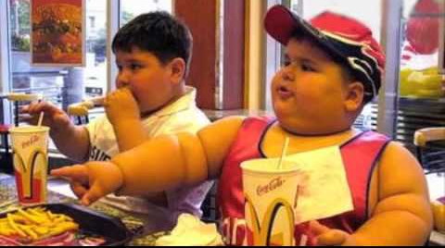
একাকী কাজ
চিত্রটি সম্পর্কে দুইটি বাক্য লেখ।

Slide 13
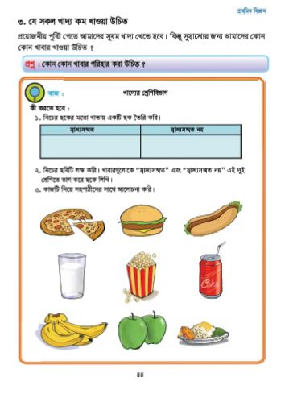
পাঠ্য বই সংযোগ
তোমার প্রাথমিক বিজ্ঞান বইয়ের ৪৪ নং পৃষ্ঠা খুলে মনযোগ সহকারে পড়।

Slide 14
সংক্ষিপ্ত প্রশ্নোত্তর
ফলে কার্বাইড ব্যবহার করা হয় কেন?
জাঙ্কফুড কী?
Notes:
স্টিগার ব্যবহার করা হয়েছে। উত্তরে ক্লিক করে উত্তর দেখতে হবে।

Slide 15


তোমার সহপাঠী বেশি বেশি জাঙ্ক ফুড খাচ্ছে। তার কী কী সমস্যা হতে পারে এ সম্পর্কে ৫ টি বাক্য লিখ।

Slide 16
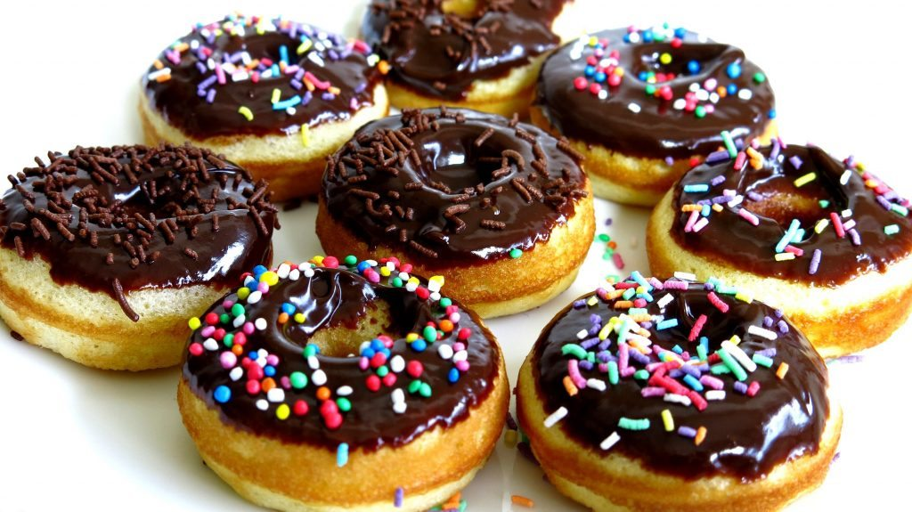
সকলকে ধন্যবাদ।

